Slide 1

第4章 串
4.1 串的基本概念
4.2 串的存储结构
4.3 串的模式匹配

Slide 2
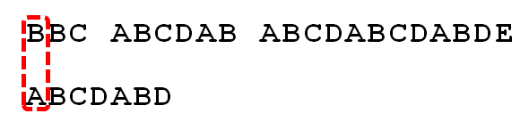
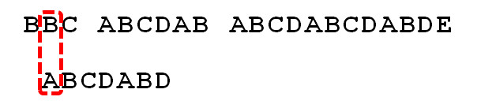
串的模式匹配
Brute-Force算法回顾
0
1
2
3
4
5
6
7
8
9
10
11
12
13
14
15
16
17
18
19
20
21
22
0
1
2
3
4
5
6
S[0]为B，T[0]为A，不匹配 → 文本串右移1位
0
1
2
3
4
5
6
7
8
9
10
11
12
13
14
15
16
17
18
19
20
21
22
0
1
2
3
4
5
6
S[1]为B，T[0]为A，不匹配 → 文本串右移1位

Slide 3
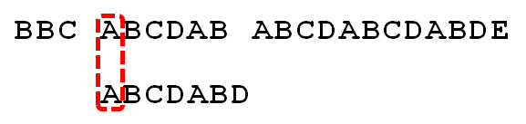
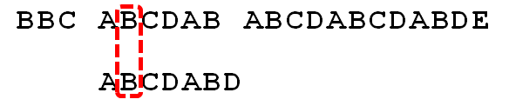
串的模式匹配
Brute-Force算法回顾
0
1
2
3
4
5
6
7
8
9
10
11
12
13
14
15
16
17
18
19
20
21
22
0
1
2
3
4
5
6
S[4]为A，T[0]为A，匹配 → 文本串、模式串均右移1位
0
1
2
3
4
5
6
7
8
9
10
11
12
13
14
15
16
17
18
19
20
21
22
0
1
2
3
4
5
6
文本串、模式串继续右移1位

Slide 4
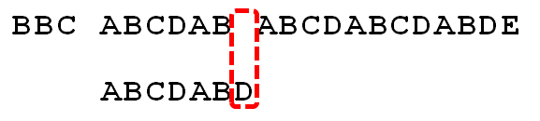
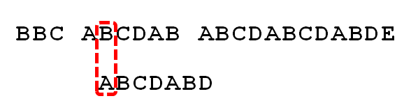
串的模式匹配
Brute-Force算法回顾
S[10]为” ”，T[6]为D，不匹配，文本串→S[5]，模式串→T[0]
S[5]与T[0]必然失配。之前匹配信息可知S[5]=T[1]; T串自身可知T[0]!=T[1] → S[5]!=T[0]，失配

Slide 5
串的模式匹配
Brute-Force算法回顾
主串回溯、模式串回溯
改进方案
如何利用已有的匹配结果、模式串的自身前缀、后缀之间的关系，减少不必要的指针回溯？
主串指针不回溯
模式串少回溯

Slide 6
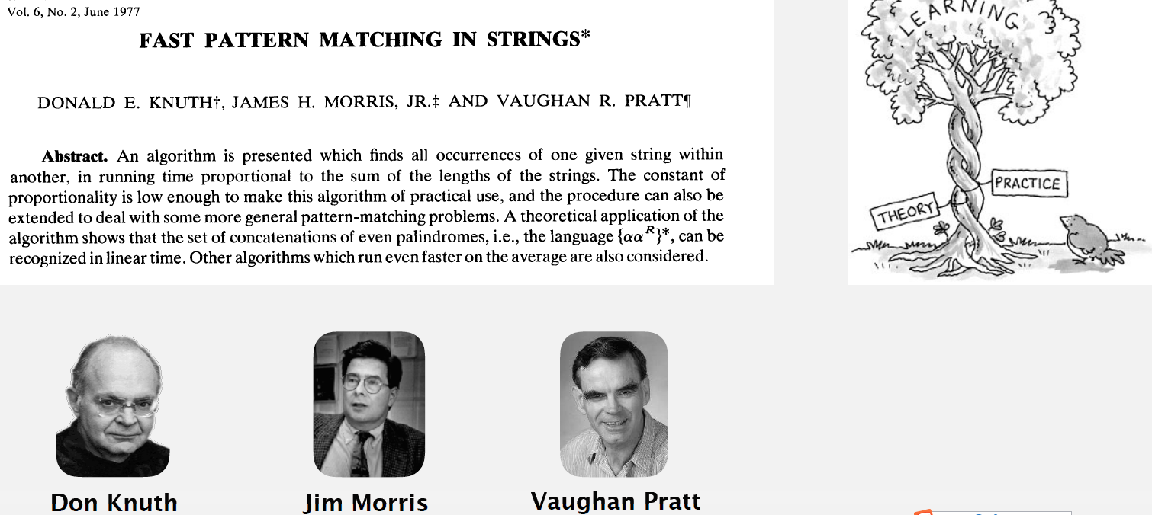
串的模式匹配
KMP算法

Slide 7
KMP算法
基本观察
0
1
2
3
4
5
6
7
8
9
10
11
12
13
14
15
16
17
18
19
20
21
22
0
1
2
3
4
5
6
S[10]与T[6]失配（注意，模式串失配位置为6），意味着:
S[4]S[5]S[6]S[7]S[8]S[9]==T[0]T[1]T[2]T[3]T[4]T[5]
主串回溯到S[5]如果能匹配，则: （反之亦反）
S[5]S[6]S[7]S[8]S[9]==T[1]T[2]T[3]T[4]T[5]
==T[0]T[1]T[2]T[3]T[4]
且
S[10]==T[5]

Slide 8
KMP算法
基本观察
S[10]与T[6]失配（注意，模式串失配位置为6），意味着:
S[4]S[5]S[6]S[7]S[8]S[9]==T[0]T[1]T[2]T[3]T[4]T[5]
主串回溯到S[5]如果能匹配，则: （反之亦反）
S[5]S[6]S[7]S[8]S[9]==T[1]T[2]T[3]T[4]T[5]
==T[0]T[1]T[2]T[3]T[4]
且
S[10]==T[5]

Slide 9
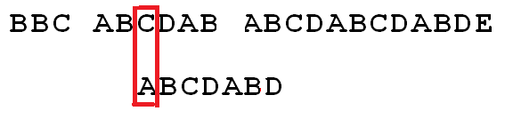
KMP算法
基本观察
0
1
2
3
4
5
6
7
8
9
10
11
12
13
14
15
16
17
18
19
20
21
22
0
1
2
3
4
5
6
主串回溯到S[6]如果能匹配，则: （反之亦反）
S[6]S[7]S[8]S[9]==T[2]T[3]T[4]T[5]
==T[0]T[1]T[2]T[3]
且
S[10]==T[4]

Slide 10
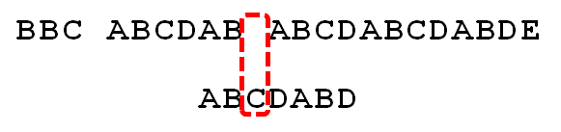
KMP算法
0
1
2
3
4
5
6
7
8
9
10
11
12
13
14
15
16
17
18
19
20
21
22
Intuition: 主串不需要回溯，只需要模式串回溯
Question: 模式串回溯到哪里？
仿佛与模式串失配位置有关
回溯位置与失配之前模式串字串的前缀、后缀有关
0
1
2
3
4
5
6
主串回溯到S[8]如果能匹配，则:
S[8]S[9]==T[4]T[5]==T[0]T[1] 且 S[10]==T[2]

Slide 11
KMP算法
0
1
2
3
4
5
6
7
8
9
10
11
12
13
14
15
16
17
18
19
20
21
22
0
1
2
3
4
5
6
Question: 模式串回溯到哪里(失配位置为6) ？
由于T[1]T[2]T[3]T[4]T[5] != T[0]T[1]T[2]T[3]T[4]，模式串向右滑动一位，即模式串指针回退到T[5]，必然匹配失败
由于T[2]T[3]T[4]T[5] != T[0]T[1]T[2]T[3]，模式串向右滑动两位，即模式串指针回退到T[4]必然失败
……
若T[4]T[5]==T[0]T[1], 模式串向右滑动四位，即模式串指针回退到T[2]，必然有S[8]S[9]与T[0]T[1]匹配
模式串回退步长取决于其自身匹配和失配位置:
若T[0]……T[k-1]==T[j-k]……T[j-1] 则后退j-k位
若后退到S[0]都失配，主串指针应该+1

Slide 12
KMP算法用next数组保存部分匹配信息的演示
next[j]是指t[j]字符前有多少个字符与t开头的字符相同。
模式串t存在某个k（0＜k＜j），使得以下成立:
“t₀t₁…t_{k -1}” = “ t_{j-k}t_{j-k+1}…t_{j-1} ”
开头的k个字符
t[j]前面的k个字符
0 1 2 3 4
例如，t= “a b a b c” 考虑t[4]='c'
有t₀t₁＝ t₂t₃ = "ab" ⇨ k=2
所以next[4] = k = 2。

Slide 13
归纳起来，定义next[j]数组如下:
开头的k个字符
后面的k个字符
MAX{ k | 0<k<j，且“t₀t₁…t_{k-1}” = “t_{j-k}t_{j-k+1}…t_{j-1}”}
当此集合非空时
-1 当j=0时
0 其他情况
next[j]=
t=“aaab”对应的next数组如下:
j | 0 | 1 | 2 | 3
t[j] | a | a | a | b
next[j]
-1
0
1
2
t₀=t₁="a"
t₀t₁=t₁t₂="aa"

Slide 14
next[j]的含义
（1）next[j]=k表示什么信息？
说明模式串t[j]之前有k个字符已成功匹配，下一趟应从t[k]开始匹配。
0 1 2 3
s:
a a a b
a a a b
t:
a a b
a a b
next[2]=1
（2）next[j]=-1表示什么信息？
说明模式串t[j]之前没有任何用于加速匹配的信息，下一趟应从t的开头即j++ ⇨ j=0开始匹配。
如t=“abcd”，next[0]=-1，next[1]=next[2]=next[3]=0。

Slide 15
KMP算法
建立NEXT数组 → 记录模式串的前缀后缀匹配
模式串t=“ABCDABD”，next数组的“部分匹配”信息
j | 0 | 1 | 2 | 3 | 4 | 5 | 6
t[j] | A | B | C | D | A | B | D
next[j] | -1 | 0 | ？ | ？ | ？ | ？ | ？

Slide 16
KMP算法
建立NEXT数组 → 记录模式串的前缀后缀匹配
模式串t=“ABCDABD”，next数组的“部分匹配”信息
j | 0 | 1 | 2 | 3 | 4 | 5 | 6
t[j] | A | B | C | D | A | B | D
next[j] | -1 | 0 | 0 | 0 | 0 | 1 | 2
模式串t=“abab”，next数组的“部分匹配”信息
j | 0 | 1 | 2 | 3
t[j] | a | b | a | b
next[j] | -1 | 0 | 0 | 1

Slide 17

KMP算法
S[0]与T[0]失配, NEXT[0]=-1, 主串与子串指针右移1位
继续比较S[1]与T[0]
主串、模式串字符匹配，两个指针均右移
建立NEXT数组 → 记录模式串的前缀后缀匹配

Slide 18

KMP算法
S[10]!=T[6], 因NEXT[6]==2, 指针回退4位, 比较S[10]与T[2]
S[10]!=T[2], 因NEXT[2]==0, 指针回退2位, NEXT[0]=-1, 主串与
模式串指针均右移

Slide 19
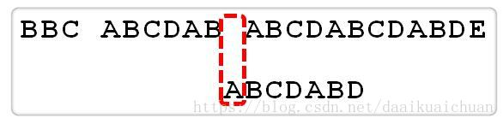
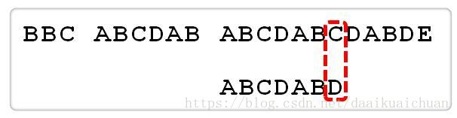
KMP算法
空格与A不匹配，此处next值为-1，表示模式串的第一个字符就不匹配，那么直接往后移一位。
C与D不匹配，下一步从下标为2的地方开始匹配

Slide 20
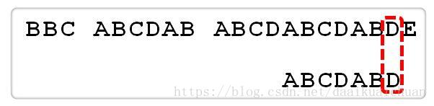
KMP算法
匹配成功

Slide 21
如何代码实现模式串t的next数组求解？
模式串t存在某个k（0＜k＜j），使得以下成立:
“t₀t₁…t_{k -1}” = “ t_{j-k}t_{j-k+1}…t_{j-1} ”
开头的k个字符
t[j]前面的k个字符
时间复杂度？O(m² )？

Slide 22
由模式串t求next值的算法：
void GetNext(SqString t，int next[])
{ int j，k;
j=0; k=-1; next[0]=-1;
while (j<t.length-1)
{ if (k==-1 || t.data[j]==t.data[k])
{ j++; k++;
next[j]=k;
}
else k=next[k];
}
}
分支1
分支2
Q1: 代码如何运行的？
Q2: 时间复杂度？O(m² )？

Slide 23
由模式串t求next值的算法：
void GetNext(SqString t，int next[])
{ int j，k;
j=0; k=-1; next[0]=-1;
while (j<t.length-1)
{ if (k==-1 || t.data[j]==t.data[k])
{ j++; k++;
next[j]=k;
}
else k=next[k];
}
}
分支1
分支2
j = 0 → j = 1, k = 0, next[1] = 0
(分支1)
j = 1 → k = next[0] = -1
(分支2)

Slide 24
由模式串t求next值的算法：
void GetNext(SqString t，int next[])
{ int j，k;
j=0; k=-1; next[0]=-1;
while (j<t.length-1)
{ if (k==-1 || t.data[j]==t.data[k])
{ j++; k++;
next[j]=k;
}
else k=next[k];
}
}
分支1
分支2
j = 1 → j = 2, k = 0, next[2] = 0
(分支1)
j = 2 → k = next[0] = -1
(分支2)

Slide 25
由模式串t求next值的算法：
void GetNext(SqString t，int next[])
{ int j，k;
j=0; k=-1; next[0]=-1;
while (j<t.length-1)
{ if (k==-1 || t.data[j]==t.data[k])
{ j++; k++;
next[j]=k;
}
else k=next[k];
}
}
分支1
分支2
j = 2 → j = 3, k = 0, next[3] = 0
(分支1)
j = 3 → k = next[0] = -1
(分支2)

Slide 26
由模式串t求next值的算法：
void GetNext(SqString t，int next[])
{ int j，k;
j=0; k=-1; next[0]=-1;
while (j<t.length-1)
{ if (k==-1 || t.data[j]==t.data[k])
{ j++; k++;
next[j]=k;
}
else k=next[k];
}
}
分支1
分支2
j = 3 → j = 4, k = 0, next[4] = 0
(分支1)
j = 4 → j = 5, k = 1, next[5] = 1
(分支1)

Slide 27
由模式串t求next值的算法：
void GetNext(SqString t，int next[])
{ int j，k;
j=0; k=-1; next[0]=-1;
while (j<t.length-1)
{ if (k==-1 || t.data[j]==t.data[k])
{ j++; k++;
next[j]=k;
}
else k=next[k];
}
}
分支1
分支2
j = 5 → j = 6, k = 2, next[6] = 2
(分支1)

Slide 28
由模式串t求next值的算法：
void GetNext(SqString t，int next[])
{ int j，k;
j=0; k=-1; next[0]=-1;
while (j<t.length-1)
{ if (k==-1 || t.data[j]==t.data[k])
{ j++; k++;
next[j]=k;
}
else k=next[k];
}
}
分支1
分支2
else分支k回退的次数不大于if分支语句k增加的次数，而k增加次数等于j增加次数→最坏的可能性是if分支执行m次、else执行m次 → O(m)复杂度

Slide 29
KMP算法：
int KMPIndex(SqString s，SqString t)
{ int next[MaxSize]， i=0， j=0;
GetNext(t，next);
while (i<s.length && j<t.length)
{
if (j==-1 || s.data[i]==t.data[j])
{ i++;
j++; //i、j各增1
}
else j=next[j]; //i不变，j后退
}
if (j>=t.length)
return(i-t.length); //返回匹配模式串的首字符
else
return(-1); //返回不匹配标志
}

Slide 30
while (i<s.length && j<t.length)
{
if (j==-1 || s.data[i]==t.data[j])
{ i++;
j++; //i、j各增1
}
else j=next[j]; //i不变，j后退
}
}
(分支1)
(分支2)
i = 10, j = 6
(分支2)
→ i = 10, j = 2
i = 10, j = 2
(分支2)
→ i = 10, j = -1

Slide 31
KMP算法
算法复杂度分析
主串、模式串匹配的时间复杂度简单分析
i和j同步增加，或i保持不变，j回溯
j回溯至-1后，必定开始增加
如果某次失配发生在S[i+p]与T[p]处，
模式串回溯次数<=主串增加次数p
最坏情况：主串指针增加p，模式串回溯p次（每次回溯1步），需作n次比较
最好情况：主串指针增加p，模式串回溯1次（回溯p步），需作一次比较
至多2n次基本操作

Slide 32
KMP算法
算法复杂度分析（串s的长度为n，串t长度为m）
模式串自身匹配的时间复杂度
O(m)
模式串自身匹配的空间复杂度
O(m)
主串、模式串匹配的时间复杂度
O(n)
总复杂度O(m+n)
匹配过程中的比较次数之多为2n-1

Slide 33
【例】 已知字符串S为“abaabaabacacaabaabcc”，模式串t为“abaabc”，采用KMP算法进行匹配，第一次出现“失配”(s[i] != t[j])时，i=j=5，则下次开始匹配时，i和j的值分别是（ ）。
A.i=1，j=0 B.i=5，j=0 C.i=5，j=2 D.i=6，j=2
j | 0 | 1 | 2 | 3 | 4 | 5
t[j] | a | b | a | a | b | c
next[j] | -1 | 0 | 0 | 1 | 1 | 2
选C

Slide 34
思考题
上述KMP算法仍然存在什么缺陷？

Slide 35
设目标串s=“aaabaaaab”，模式串t=“aaaab”。KMP模式匹配。
求t的next：
j | 0 | 1 | 2 | 3 | 4
t[j] | a | a | a | a | b
next[j]
-1
0
1
2
3

Slide 36
j | 0 | 1 | 2 | 3 | 4
t[j] | a | a | a | a | b
next[j] | -1 | 0 | 1 | 2 | 3
0 1 2 3 4 5 6 7 8
s:
a a a b a a a a b
失败：
i=3
j=3，j=next[3]=2
t:
a a a a b
0 1 2 3 4

Slide 37
j | 0 | 1 | 2 | 3 | 4
t[j] | a | a | a | a | b
next[j] | -1 | 0 | 1 | 2 | 3
0 1 2 3 4 5 6 7 8
s:
a a a b a a a a b
i=3
j=2
失败：
i=3
j=2，j=next[2]=1
t:
a a a a b
0 1 2 3 4

Slide 38
j | 0 | 1 | 2 | 3 | 4
t[j] | a | a | a | a | b
next[j] | -1 | 0 | 1 | 2 | 3
0 1 2 3 4 5 6 7 8
s:
a a a b a a a a b
i=3
j=1
失败：
i=3
j=1，j=next[1]=0
t:
a a a a b
0 1 2 3 4

Slide 39
j | 0 | 1 | 2 | 3 | 4
t[j] | a | a | a | a | b
next[j] | -1 | 0 | 1 | 2 | 3
0 1 2 3 4 5 6 7 8
s:
a a a b a a a a b
i=3
j=0
失败：
i=3
j=0，j=next[0]=-1
t:
a a a a b
0 1 2 3 4

Slide 40
j | 0 | 1 | 2 | 3 | 4
t[j] | a | a | a | a | b
next[j] | -1 | 0 | 1 | 2 | 3
0 1 2 3 4 5 6 7 8
因为j=-1：
i++;
j++;
s:
a a a b a a a a b
成功：
返回4
t:
a a a a b
0 1 2 3 4

Slide 41
j | 0 | 1 | 2 | 3 | 4
t[j] | a | a | a | a | b
next[j] | -1 | 0 | 1 | 2 | 3
前面的匹配过程：
i=3
j=3
i=3
j=2
i=3
j=1
i=3
j=0
i=3
j=-1
将s[i]与t[3]匹配
将s[i]与t[2]匹配
将s[i]与t[1]匹配
将s[i]与t[0]匹配
将s[i+1]与t[0]匹配
是不必要的
因为t[3]=t[2]=t[1]=t[0]='a'
i=3
j=3
i=3
j=-1

Slide 42
将next改为nextval：
j | 0 | 1 | 2 | 3 | 4
t[j] | a | a | a | a | b
next[j] | -1 | 0 | 1 | 2 | 3
nextval[j]
-1
-1
-1
-1
3
next[1]=0
t[1]=t[next[1]]=t[0]='a'
t[4]='b' ≠ t[next[4]]='a'
∴ nextval[4]=next[4]
∴ nextval[1]=nextval[0]=-1
nextval[0]=-1
当t[j]=t[next[j]]时：nextval[j]=nextval[next[j]]
否则： nextval[j]=next[j]
用nextval取代next，得到改进的KMP算法。

Slide 43
使用改进后的KMP算法示例：
j | 0 | 1 | 2 | 3 | 4
t[j] | a | a | a | a | b
nextval[j] | -1 | -1 | -1 | -1 | 3
0 1 2 3 4 5 6 7 8
s:
a a a b a a a a b
失败：
i=3
j=3，j=nextval[3]=-1
t:
a a a a b
0 1 2 3 4

Slide 44
j | 0 | 1 | 2 | 3 | 4
t[j] | a | a | a | a | b
nextval[j] | -1 | -1 | -1 | -1 | 3
0 1 2 3 4 5 6 7 8
因为j=-1：
i++;
j++;
s:
a a a b a a a a b
t:
a a a a b
成功：
返回4
0 1 2 3 4
改进后的KMP算法进一步提高模式匹配的效率。

Slide 45
数据结构经典算法的启示
BF算法
利用模式串中部分匹配信息
KMP算法

Slide 46
串的算法案例
例1：Implement strStr().
Return the index of the first occurrence of needle in haystack, or -1 if needle is not part of haystack.
Input: haystack = "hello", needle = "ll"
Output: 2
Input: haystack = "aaaaa", needle = "bba"
Output: -1

Slide 47
串的算法案例

Slide 48
串的算法案例
字符串中的第一个唯一字符
s = "leetcode" 返回 0. ​
s = "loveleetcode", 返回 2.
//假定该字符串只包含小写字母。
有效的字母异位词
给定两个字符串 s 和 t ，编写一个函数来判断 t 是否是 s 的一个字母异位词。
s = "anagram"，t = "nagaram"，返回 true
s = "rat"，t = "car"，返回 false
//注意：假定字符串只包含小写字母。

Slide 49
串的算法案例
验证回文字符串
给定一个字符串，验证它是否是回文串，只考虑字母和数字字符，可以忽略字母的大小写。
输入: "A man, a plan, a canal: Panama" 输出: true
输入: "race a car" 输出: false

Slide 50
串的算法案例
最长回文子串
正读和反读都相同的字符序列为“回文”，如“abba”、“abccba”是“回文”，“abcde”和“ababab”则不是“回文”。
字符串的最长回文子串，是指一个字符串中包含的最长的回文子串。例如“1212134”的最长回文子串是“12121”。

Slide 51
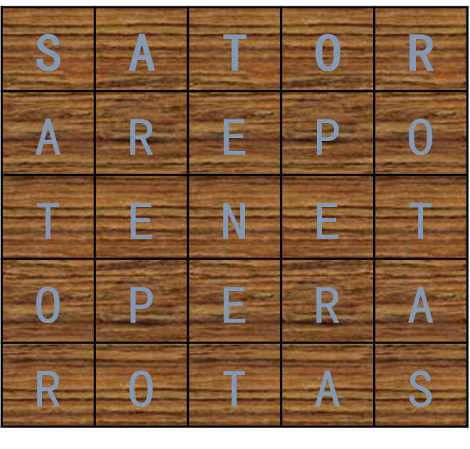
串的算法案例
人们在一座名为赫库兰尼姆的古城遗迹中，找到了一个好玩的拉丁语回文串：sator arepo tenet opera rotas。翻译成中文大概就是`一个叫做Arepo的播种者，他用力地扶（把）着车轮。这个串的每个单词首字母刚好组成了第一个单词，每个单词的第二个字母刚好组成了第二个单词。

Slide 52
串的算法案例
无重复字符的最长子串
给定 "abcabcbb" ，没有重复字符的最长子串是 "abc" ，那么长度就是3。
给定 "bbbbb" ，最长的子串就是 "b" ，长度是1。
给定 "pwwkew" ，最长子串是 "wke" ，长度是3。

Slide 53
小结
串的存储结构：顺序串、链串
三种不同复杂度的模式匹配算法
Brute-force 算法
Rabin-Karp 算法
KMP 算法

Slide 54
━━本章完━━

